Slide 1
Tutorial certificati

Slide 2
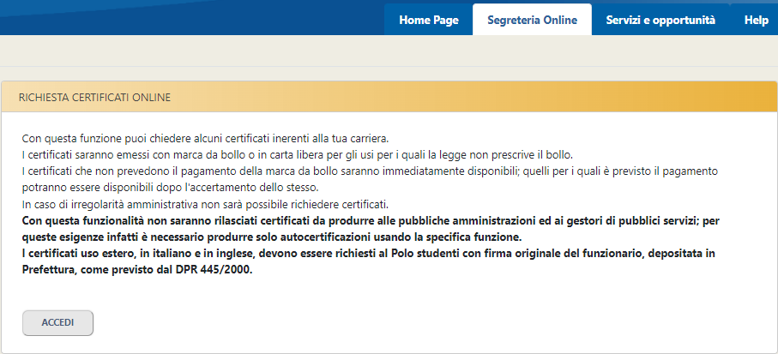
Richiesta certificato
Accedi alla tua pagina Icatt.
Entra nella sezione «Segreteria Online» --> «Carriera» --> «Richiesta certificati online»
Clicca «Accedi»
Il Portale Certificati è disponibile sia in italiano che in inglese
Scegli «Firma digitale» o «Firma autografa» e consulta il catalogo dei certificati disponibili
Clicca «Seleziona»

Slide 3
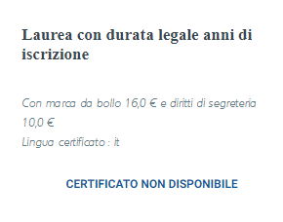
Richiesta certificato
In alcuni casi il certificato potrebbe risultare come «NON DISPONIBILE». Il tasto non sarà quindi cliccabile: consulta sempre l’avviso in arancione.
La tua posizione da studente non ti permette di richiedere questo tipo di certificato.
Per esempio, se sei uno studente iscritto non puoi chiedere un certificato “CARRIERA INTERROTTA CON ESAMI”.
Non è possibile inoltrare più richieste contemporaneamente. Prima di inoltrare una nuova richiesta devi finalizzare, effettuando il pagamento, o annullare quella già aperta.

Slide 4
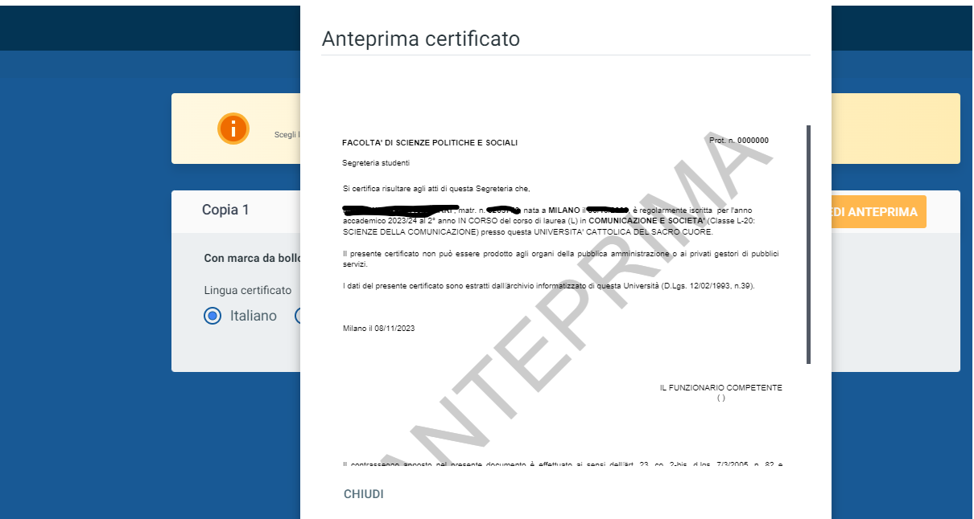
Richiesta certificato – firma digitale
3
Seleziona la lingua del certificato;
Clicca + se desideri richiedere più di una copia;
Clicca «Vedi anteprima» per visualizzare l’anteprima del certificato;
Clicca «Chiudi» per chiudere l’anteprima del certificato;
Clicca ✔ per continuare.
1
2

Slide 5
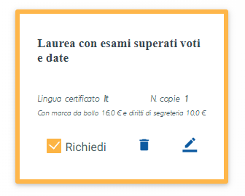
Richiesta certificato – firma digitale
Il certificato scelto viene evidenziato in giallo;
Puoi cancellare la richiesta cliccando sul cestino oppure modificarla cliccando sulla matita.
Nel riepilogo trovi indicata la lingua del certificato e il numero di copie richieste.

Slide 6
Richiesta certificato – firma autografa
RICHIESTA MULTIPLA: una richiesta di emissione di certificati può raggruppare certificati differenti.
1
2
3
Per la navigazione utilizza i tasti «Indietro» e «Conferma» e non i tasti del browser.

Slide 7
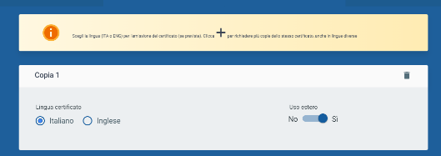
Richiesta certificato – firma autografa
Seleziona la lingua del certificato
Seleziona se il certificato ti serve per uso estero
Clicca + se desideri richiedere più di una copia
Clicca ✔ per continuare

Slide 8
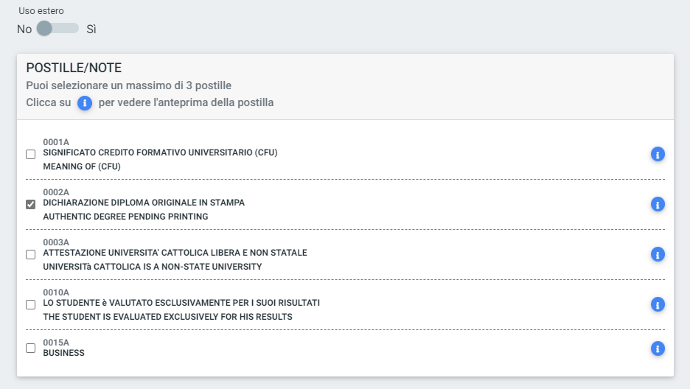
Richiesta certificato – postille
Cliccando sull’icona «Info» viene proposta una preview della postilla vera e propria.

Slide 9
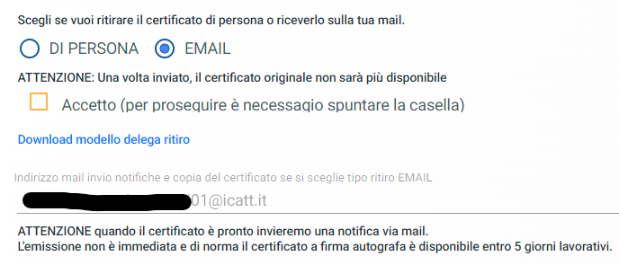
Richiesta certificato – firma autografa
Scegli la modalità di ritiro del tuo certificato
ATTENZIONE: se scegli l’invio tramite e-mail, una volta inviato, il certificato non sarà più disponibile. Accetta per continuare.
Per proseguire spunta la casella «Accetto».
Indica l’indirizzo e-mail al quale desideri ricevere il certificato.
1
2
3
4
ATTENZIONE: se sei uno studente iscritto il certificato viene inviato alla casella istituzionale @icatt.it. L’indirizzo e-mail NON può essere modificato.
Se invece sei un laureato viene proposta la casella di posta personale registrata nel sistema gestionale. L’indirizzo e-mail può essere modificato.

Slide 10
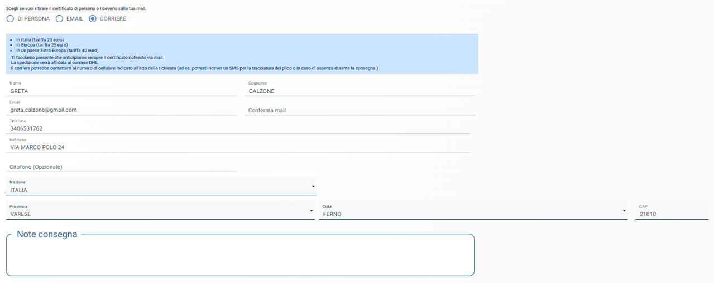
Richiesta certificato – firma autografa
Se scegli la modalità di consegna tramite corriere verifica i tuoi dati, conferma l’indirizzo email e indica eventuali note di consegna. Prima di proseguire conferma la correttezza dei dati inseriti.
Presta particolare attenzione alla sezione relativa all’indirizzo di spedizione.

Slide 11
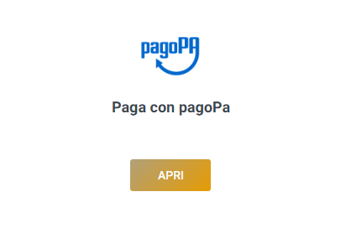
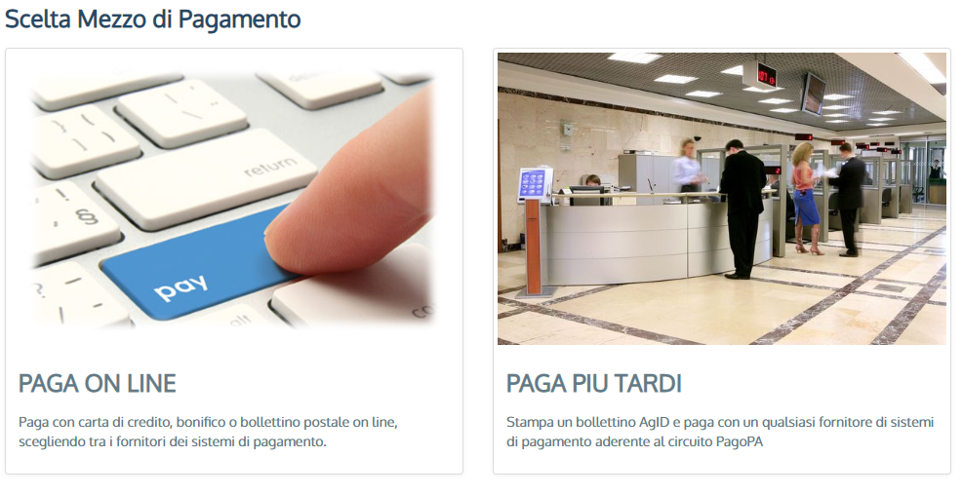
Pagamento
Clicca «Riepilogo» per rivedere le scelte effettuate e per consultare l’importo dovuto
Clicca «Conferma»
Clicca «Apri»
Effettua il pagamento scegliendo una delle opzioni proposte da «pagoPA»

Slide 12
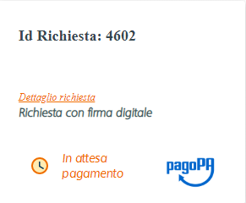
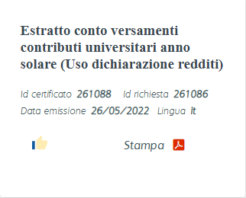
Riepilogo e ritiro
Il certificato rimane «In attesa» fino al ritorno del pagamento da parte della banca
Una volta disponibile lo troverai in «I miei certificati»
I certificati che non richiedono pagamento saranno disponibili già dopo pochi minuti
ATTENZIONE: i certificati sono identificati da un numero di protocollo univoco e sono pertanto spendibili una sola volta, pena la validità degli stessi.
Trascorsi 10 mesi dall’emissione il certificato non sarà più disponibile.
Non è possibile inoltrare più richieste contemporaneamente. Prima di inoltrare una nuova richiesta deve essere finalizzata o annullata quella già aperta.

Slide 13
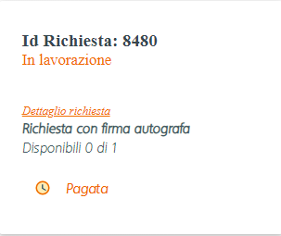
Presa in carico
A seguito del pagamento è possibile monitorare lo stato di avanzamento della richiesta;
Se lo stato è «In lavorazione» significa che l’addetto del Polo Studenti ha preso in carico la richiesta e nel rispetto delle normali tempistiche il certificato verrà emesso.

Slide 14
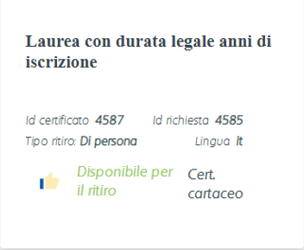
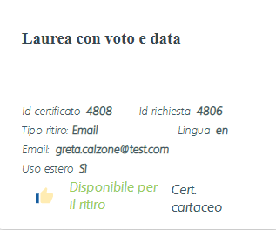
Riepilogo e ritiro – firma autografa
RITIRO CON DELEGA: è necessario compilare l’apposito modulo di delega. Il delegato dovrà presentarsi al momento del ritiro munito di delega firmata, copia del documento di identità dell’interessato e di un proprio documento di riconoscimento.

